Slide 1

PERAN, FUNGSI, ASPEK LEGAL DAN KOMUNIKASI DALAM KEPERAWATAN GAWAT DARURAT
Ahmad Guntur Alfianto, S. Kep, Ners, M. Kep
KLASTER KEPERWATAN JIWA KOMUNITAS DAN GERONTIK
PROGRAM STUDI PENDIDIKAN NERS
STIKES WIDYAGAMA HUSADA

Slide 2
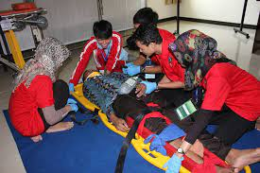

CAPAIN PEMBELAJARAN
Mahasiswa mampu melaksanakan fungsi advokasi dan komunikasi pada kasus kegawatan, kedaruratan dan kegawat daruratan terkait berbagai system (C4, A5, P5).

Slide 3

PERAWAT GAWAT DARURAT
emergency nursing atau keperawatan gawat darurat adalah bentuk asuhan keperawatan yang di berikan secara tiba-tiba kepada individu, kelompok ataupun keluarga dengan keadaan yang mengancam atau risiko mengancam kehidupan
pelayanan Gawat Darurat harus memprioritaskan penyelamatan nyawa dan mencegah kecacatan pasien yang masuk ke IGD rumah sakit membutuhkan pertolongan yang cepat dan tepat sehingga perlu adanya standar dalam memberikan pelayanan keperawatan gawat darurat sesuai komptensi yang diharapkan.
Pelayanan dapat dilakukan sebelum masuk rumah sakit (UGD)

Slide 4
Klasifikasi gawat darurat
Pasien gawat darurat adalah Pasien yang tiba-tiba berada dalam keadaan gawat atau akan menjadi gawat dan terancam nyawanya atau anggota badannya (akan menjadi cacat) bila tidak mendapat pertolongan secepatnya.
Pasien gawat tidak darurat adalah Pasien berada dalam keadaan gawat tetapi tidak memerlukan tindakan darurat, misalnya kanker stadium lanjut
Pasien darurat tidak gawat adalah Pasien akibat musibah yang datang tiba-tiba, tetapi tidak mengancam jiwa dan anggota badannya, misal : luka sayat dangkal.
Pasien tidak gawat tidak darurat Misalnya pasien TBC kulit. Kecelakaan (accident) adalah Suatu kejadian dimana terjadi interaksi berbagai faktor yang datangnya mendadak, tidak dikehendaki sehingga menimbulkan cedera (fisik, mental, sosial). Cedera adalah Masalah kesehatan yang didapat/dialami sebagai akibat kecelakaan

Slide 5
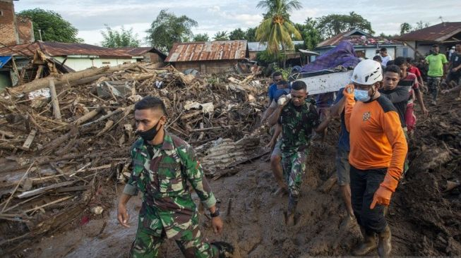

TUJUAN PELAYANAN GAWAT DARURAT
Mencegah kematian dan cacat (to save life and limb) pada penderita gawat gawat darurat, hingga dapat hidup dan berfungsi kembali dalam masyarakat sebagaimana mestinya.
Merujuk penderita gawat darurat melalui sistem rujukan untuk memperoleh penaganan yang memadai.
Menanggulangi korban bencana.

Slide 6
FUNGSI perawat
Independen : perawat memiliki hak independen dalam mengambil keputusan dan melakukan tindakan yang terbaik yang didasarkan dari ilmu keperawatan
Dependen : perawat dapat menjalankan perintah dari dokter seperti pemasangan infus, pemberian obat, pengambilan sampel darah, penyuntikan dan sebagainya
Interdependen :perawat dapat melakukan kerja sama dengan berbagai pihak lain yang terlibat dalam usaha memberikan pelayanan kesehatan terbaik, seperti dokter, ahli gizi, fisioterapi, dan para ahli untuk memberikan tindakan keperawatan terhadap pasien

Slide 7
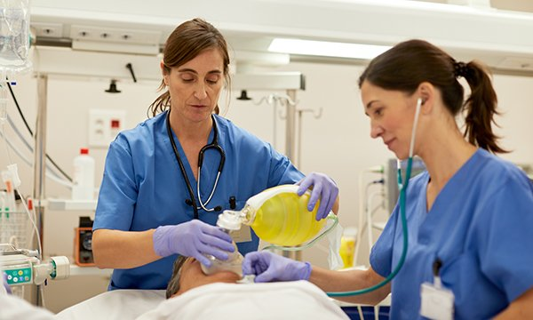
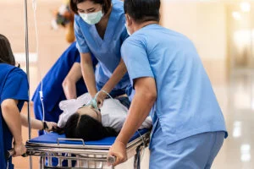
Peran perawat gawat darurat
Tscheschlog, B. A., & Jauch, A. (2015)
Staf Nurse
Melakukan independen assessmen
Merencanakan intervensi dan implementasi perawatan pasien
Mengobservasi dan melakukan tindakan yang diperlukan
Mengatur pemberian obat-obatan
Membantu ADL (Activity Daily Living) pasien

Slide 8
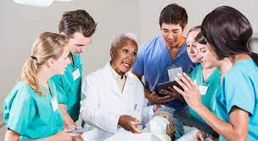
Nurse Edukator
Mengkaji kebutuhan belajar pasien dan keluarga
Mengevaluasi keefektifan pengajaran
Mendidik rekan kerja dan kolega
Memiliki keterampilan interpersonal yang sangat baik
Nurse Manager
Bertindak sebagai perwakilan administratif di unit
Memastikan keefektifan dan kualitas perawatan dan lingkungan fisik yang sehat

Slide 9
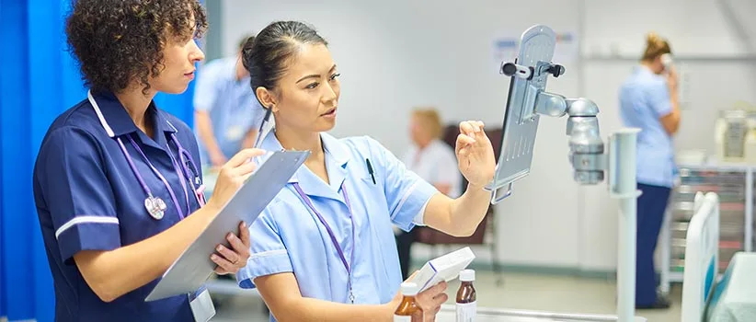

Clinical Nurse Specialist
Berpartisipasi dalam edukasi dan perawatan pasien langsung
Berkonsultasi dengan pasien dan anggota keluarga
Berkolaborasi dengan perawat dan tim kesehatan lainnya untuk mencapai pelayanan high quality
Nurse Practitioner
Memberikan perawatan kesehatan primer pada pasien dan keluarga
Dapat memperoleh riwayat dan melakukan pemeriksaan fisik
Meminta tes laboratorium dan diagnostik serta interprestasi hasil lab
Mendiagnosis gangguan
Merawat pasien
Memberi konsultasi dan mendidik pasien beserta keluarga

Slide 10

Nurse Reseacher
Membaca literature keperawatan terbaru
Menerapkan informasi dalam praktik keperawatan
Mengumpulkan data
Mengumpulkan studi penelitian
Berfungsi sebagai konsultan selama pelaksanaan studi penelitian
Flight Nurse
Peran dan fungsi perawat gawat darurat sebagai flight nurse adalah melakukan prosedur lanjutan di lapangan seperti chest tube, intubasi, dan lain-lain

Slide 11
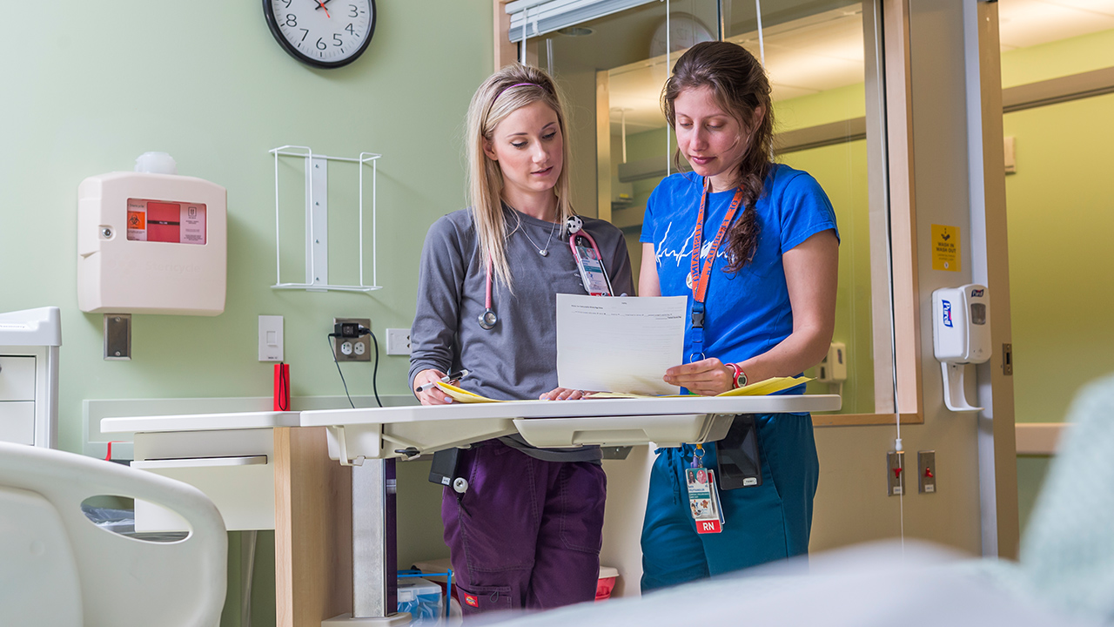
Sexual Assault Nurse Examiner
Memeriksa pasien dan mengumpulkan bukti dalam kasus dugaan kekerasan seksual yang diketahui
Dapat bersaksi di persidangan mengenai penemuannya
Trauma Care Specialist
Sebagai staf dan coordinator di trauma center
Mendokumentasikan catatan terkait tingkat trauma di UGD

Slide 12

LEGAL ETIS KEPERAWATAN GAWAT DARURAT
BEKERJA BERDSARAKN KEILMUAN
MENJUJUNG TINGGI MARTABAT ORANG LAIN
BEKERJA BEKERJASAM DENGAN PROFESIONAL KESEHATAN LAINYA
MELINDUNGI KLIEN JIKA TIDAK MENDAPATKAN PELAYANAN DENGAN BAIK
BERDASARKAN KOMPTENASI

Slide 13
ASPEK LEGAL ETIS KEPERAWATAN GAWAT DARURAT
ALASAN PERLUNYA LEGAL ETIS DALAM KEPERAWATAN
Membuat kontrak kerja (Memahami hak dan kewajiban)
Praktek yang kompeten hanya dilakukan oleh seorangperawat yang kompeten
Tambahkan penyuluhan kesehatan dan konseling dalampemberian asuhan keperawatan
Melaksanakan tugas delegasi, sesuai dengankemampuan perawat yang akan diberikan delegasi.
Pastikan semua data didokumentasikan secara benar dandikomunikasikan secara jelas.
Ketenagaan yang adekuat.

Slide 14

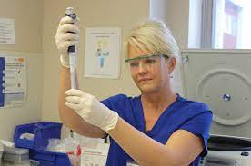

8 PRINSIP ETIKA KEPERAWATAN
Otonomi (Autonomi) (mampu memtuskan segala hal dengan baik)
Beneficence (Berbuat Baik)
Justice (Keadilan)
Non-maleficence (tidak merugikan)

Slide 15

Lanjutan
Veracity (Kejujuran)
Fidelity (Menepati janji)
Confidentiality (Kerahasiaan)
Accountability (Akuntabilitasi) (bertanggung jawab baik profesi antar profesi lainya)

Slide 16

KEBIJAKAN TENTANG PELAYANAN KEPERAWATAN GAWAT DAURAT
UU No. 29 Tahun 2004 (tentang Praktik kedokteran: Pasal 73 ayat 1,2,3)
Undang-undang No. 36 tahun 2009 (tentang Kesehatan)
PERMENKES Nomor 148 tahun 2010 (tentang izinpenyelengggaraan praktek perawat)
PERMENKES Nomor 148 tahun 2010 (tentang izin penyelengggaraanpraktek perawat)
Permenkes Nomor 512 tahun 2007 (tentang ijin praktekdan pelaksanaan praktek kedokteran )
Permenkes Nomor 1796 Tahun 2011 (tentangregistrasi tenaga Kesehatan)

Slide 17
KOMUNIKASI PADA SITUASI GAWAT DARURAT
PENYEBAB ASPEK PSIKOLOGIS PADA KEADAAN GAWAT DARURAT
CEMAS
HISTERIS
MUDAH MARAH

Slide 18
TUJUAN DARI KOMUNIKASI DALAM KEADAAN GAWAT DARURAT
mendorong dan menganjurkankerjasama antar perawat dan klien melalui hubungan perawat dan klien. Perawat berusahamengungkap perasaan, mengidentifikasi dan mengkaji masalah serta mengevaluasitindakan yang dilakukan dalam perawatan

Slide 19
TEKNIK KOMUNIKASI PADA KEADAAN GAWAT DARURAT
MENDEGARKAN
MENUNJUKKAN PENERIMAAN
MENGULANGI PERNYTAAN KLIEN
KLARIFIKASI
MENYAMPAIKAN HASIL PENGAMATAN

Slide 20
KOMUNIKASI DALAM KEPERAWATAN GAWAT DARURAT
Prinsip Komunikasi dalam Gawat darurat
Menciptakan lingkungan yang teraputik
Caring (Peduli)
Acceptance (Menerima keadaan pasien)
Respect (menghormati)
Emparty (Merasakan perasaan pasein)
Trust (Memberi kepercayaan)
Integrty (Berpegang prinsip profesionl)

Slide 21

LANJUTAN
Identifikasi bantuan yang diperlukan
Terpakasn komunikasi terfokus, bertanya dan validasi
Bahasa yang mudah di mengerti
Membnetuk hubungan professional
Memotivasi dan hargai pendapat serta respon klien
Hindari menyalahkan, memojokan dan memberikan sebutan yang negatif

Slide 22
Komunikasi Terapeutik dalam Keadaan Tak Sadarkan Diri
FUNGSI KOMUNIKASI PADA PASIEN TIDAK SADAR
Mengendalikan Perilaku
Perkembangan Motivasi
Pengungkapan Emosional
Informasi

Slide 23
Cara berkomunikasi dengan Pasien Tidak Sadar
MENJELASKAN
MEMFOKUSKAN
MEMBERIKAN INFORMASI
MEMPERTAHANKAN KETENANGAN

Slide 24
Prinsip-Prinsip Berkomunikasi Dengan Pasien Yang Tidak Sadar
Berhati-hati melakukan pembicaraan verbal di dekat klien
Ambil asumsi bahwa klien dapat mendengar pembicaraan perawat
Ucapkan kata-kata sebelum menyentuh klien
Upayakan mempertahankan lingkungan setenang mungkin untuk membantu klienfokus terhadap komunikasi yang perawat lakukan

Slide 25
Komunikasi terapeutik pada pasien yang rewel/complain
DI DENGARKAN
BERUSAHAN SEPENDAPAT DENGAN PASIEN
TAHAP TENANH DAN KUASI SENDIRI

Slide 26
Cara perawat menangani pasien dengan keluhan yang benar
Tatap mata pasien dan dengarkan dengan baik
Selalu beri tanggapan
Perlu kesabaran untuk keluhan pelayanan

Slide 27
TERIMAKASIH

